Slide 1



TRƯỜNG TIỂU HỌC HÙNG THẮNG
CHÀO MỪNG QUÝ THẦY CÔ
VỀ DỰ GIỜ THĂM LỚP
Môn Toán lớp 3
BÀI 15: LUYỆN TẬP CHUNG (T2)
GV: Vũ Thị Thoan
Lớp: 3C

Slide 2


Slide 4
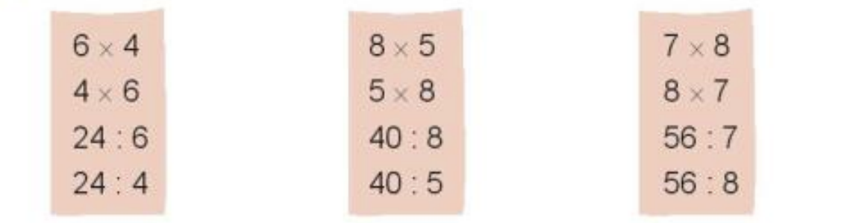
Bài 1: Tính nhẩm:
= 24
= 40
= 56
= 24
= 40
= 56
= 4
= 5
= 8
= 8
= 7
= 6

Slide 6
2
Bài giải
Mai cắm được số lọ hoa là:
45 : 9 = 5 ( lọ hoa)
Đáp số: 5 lọ hoa

Slide 7
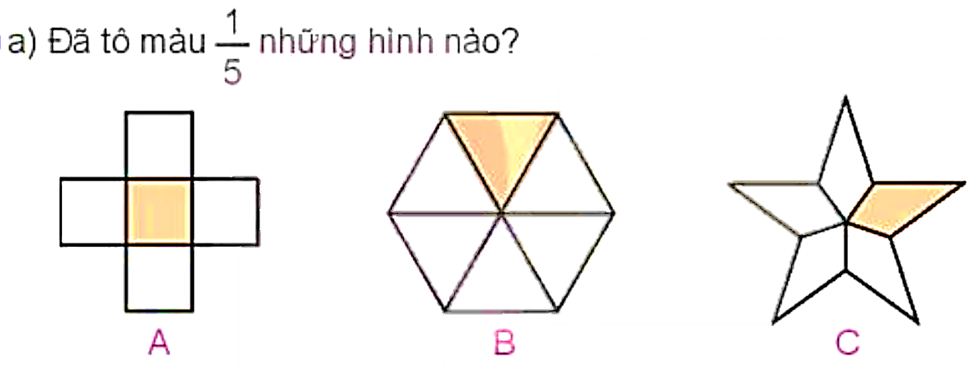
3

Slide 8
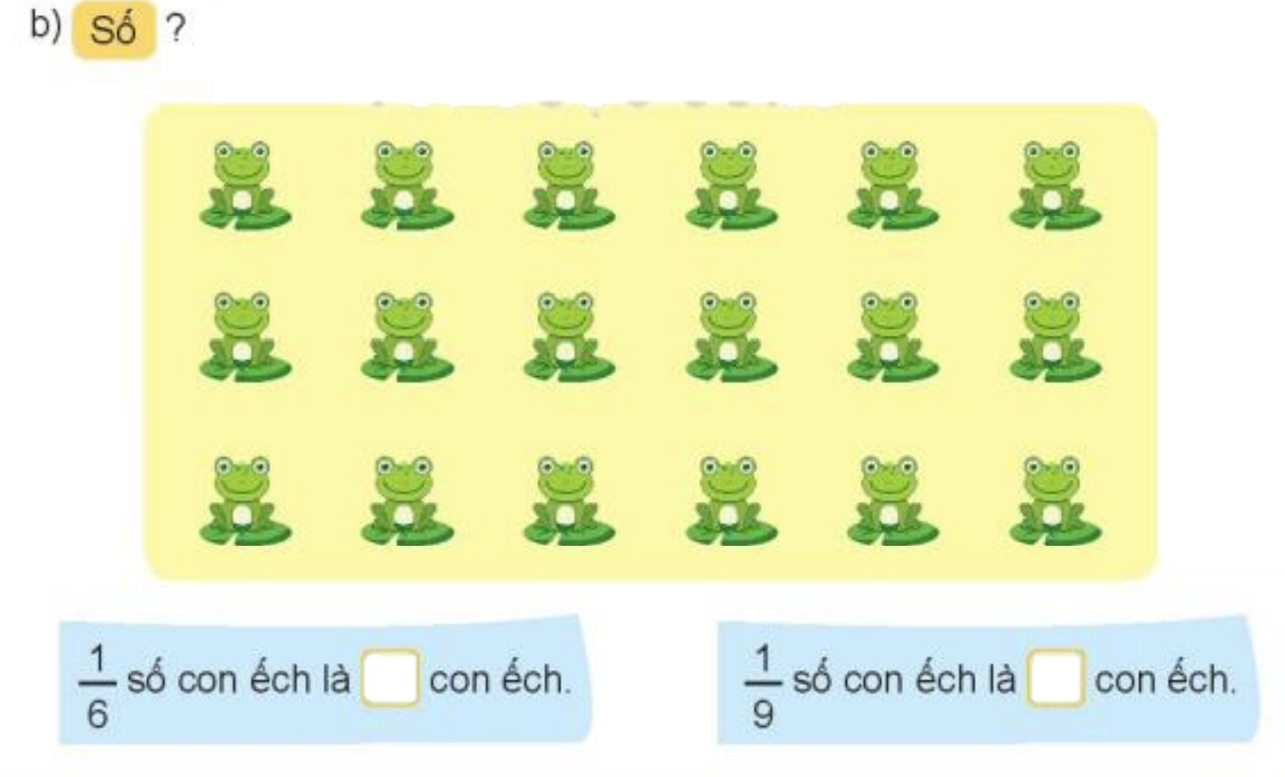
3
3
2

Slide 9
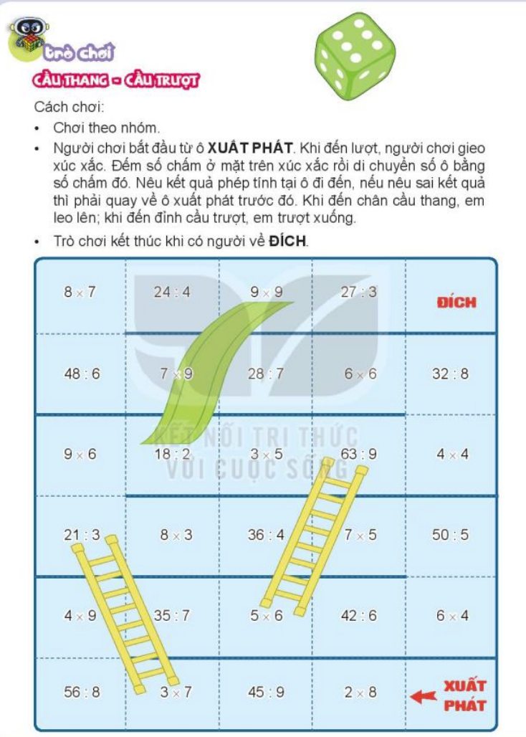

Slide 10

XIN CHÂN THÀNH CẢM ƠN
QUÝ THẦY CÔ GIÁO VÀ CÁC EM

